Slide 1

Детска градина ,,Здраве“-Гр.Кресна
Първа група,,Звездички“
Първа група,,Звездички“.

Slide 2

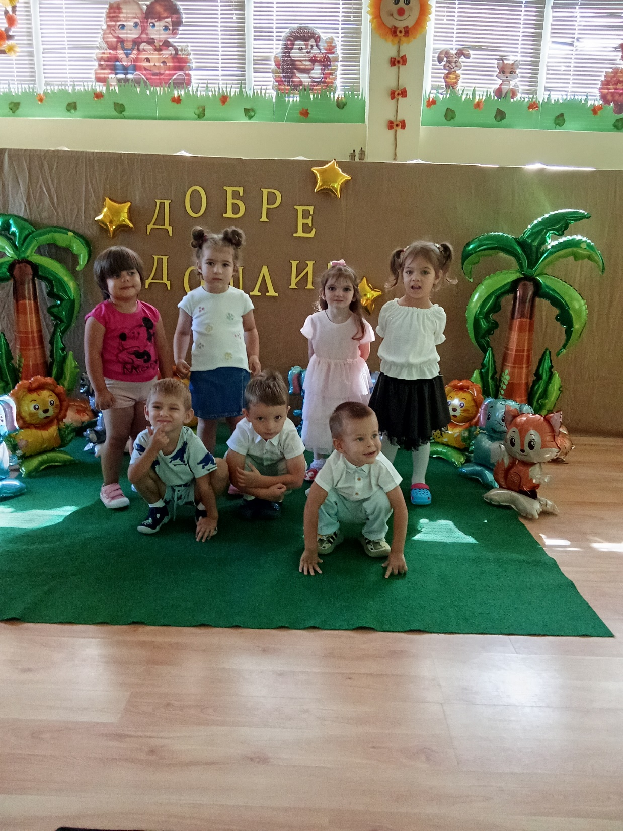
Децата от група ,,Звездички“
Нашият девиз е:
,,Хей елате тук при нас ще бъде радост и за вас
Ние сме звездички добрички
и обичаме се всички.
Весели игри играем ,можем
всичко да узнаем!

Slide 3

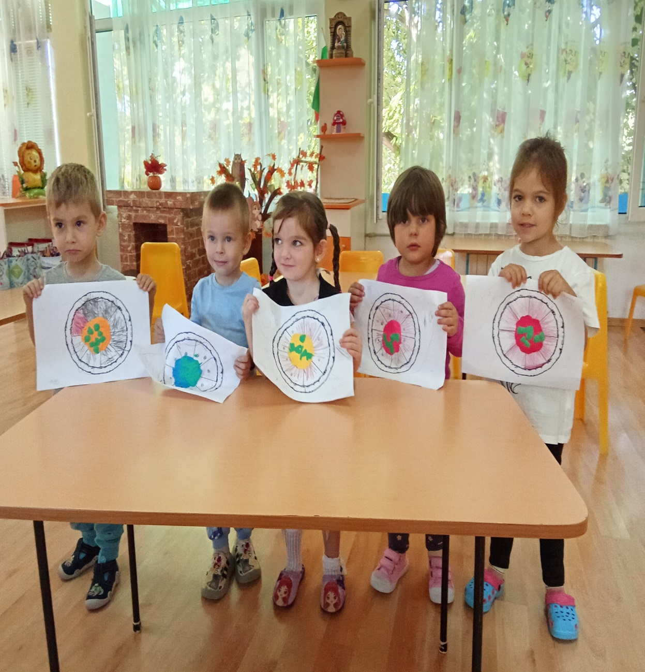
Начало в детската градина
Огрее ли Слънчо с ярки лъчи към детската градина потеглям в зори. На прага ме среща учителка мила в очите й нежни долавям закрила. От нея ще науча аз много неща: труда да обичам, да бъда добра. В градината детска щастливо ще живея! с чудесни другари ще играя и пея.

Slide 4

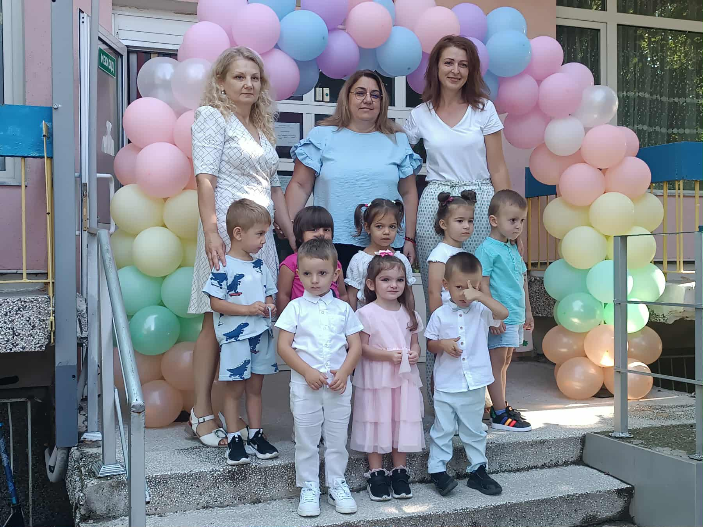
Това сме ние
През учебната 2025-2026 г
В група,,Звездички“ бяха приети 10 деца от които
4 момичета и 6 момчета.

Slide 5

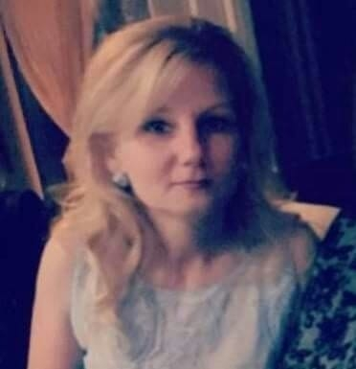
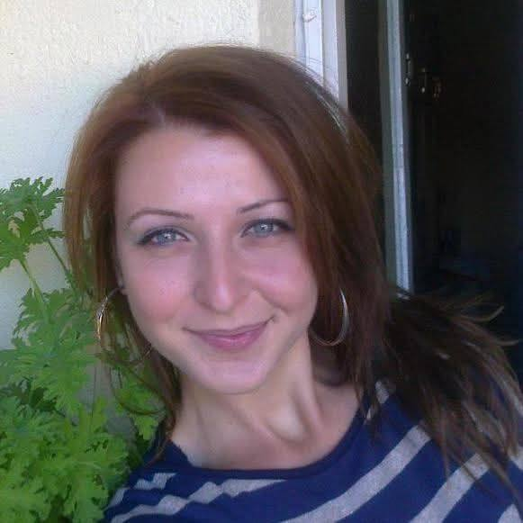
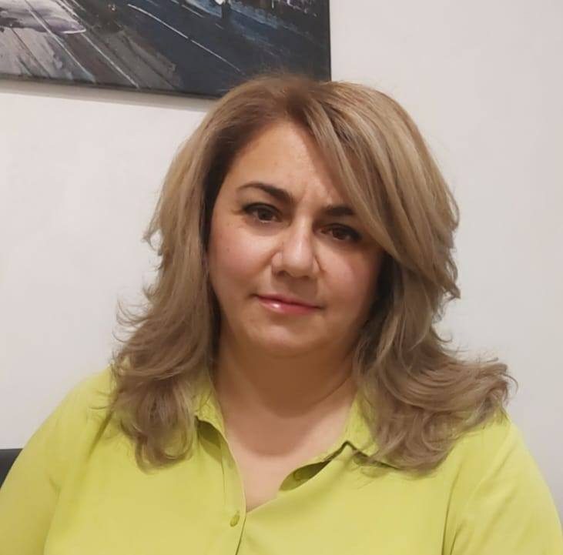
Педагогическит екип
Ст. учител Татяна Спасова, учител Снежана Стоянова и пом. възпитател Елена Иванова желаем всички деца да се чувстват добре и дните им в детската градина да са прекрасни и пълни с незабравими преживявания. Ние сме първа група и се надяваме да имаме много време за игри, песни и танци. Целта ни е да създадем един пълноценен детски свят, удовлетворяващ максимално социалните потребности на детето от общуване, позволяващ му да намери своето място в обществото. Свят, който съдейства за оптималното развитие на неговите познавателни интереси, на неговата самостоятелност и творческа активност. За успешното реализиране на така поставената цел, разчитаме на родителите, наши

Slide 6


Дневен режим

Slide 7

Правила на група
,,Звездички“.

Slide 8
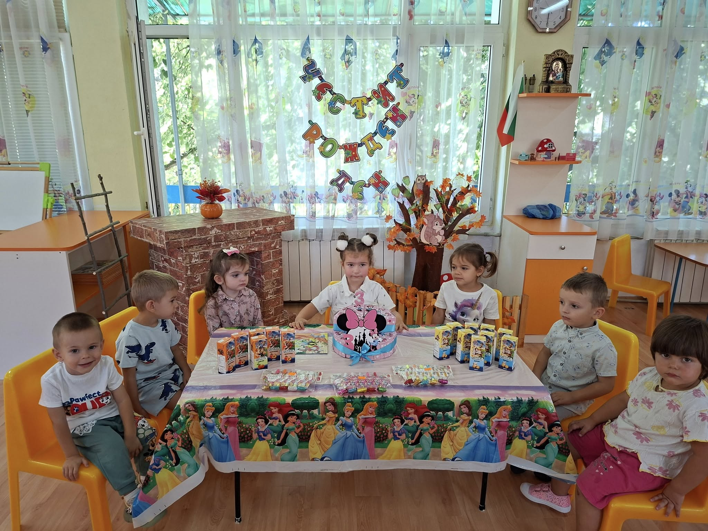
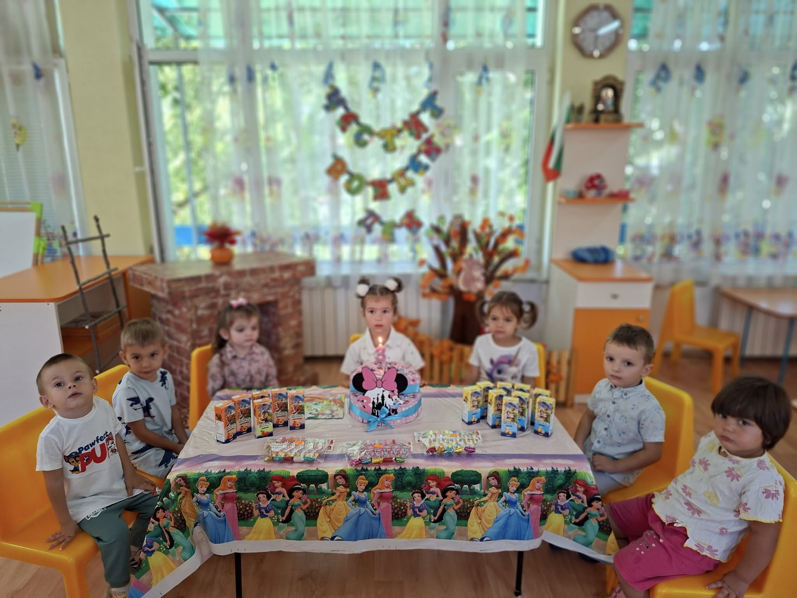
Вече съм голяма ,за рождения ми ден торта прави мама.
ЧРД Теа!

Slide 9
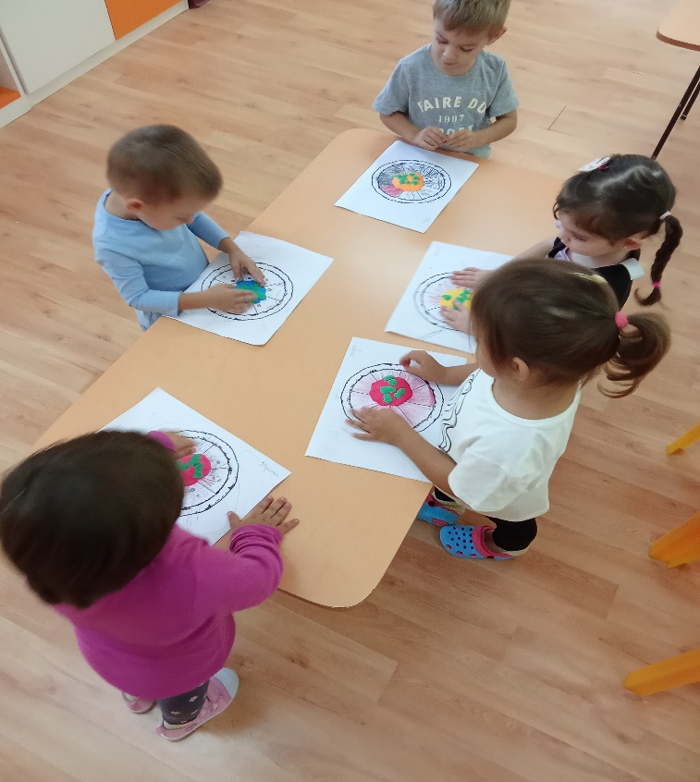

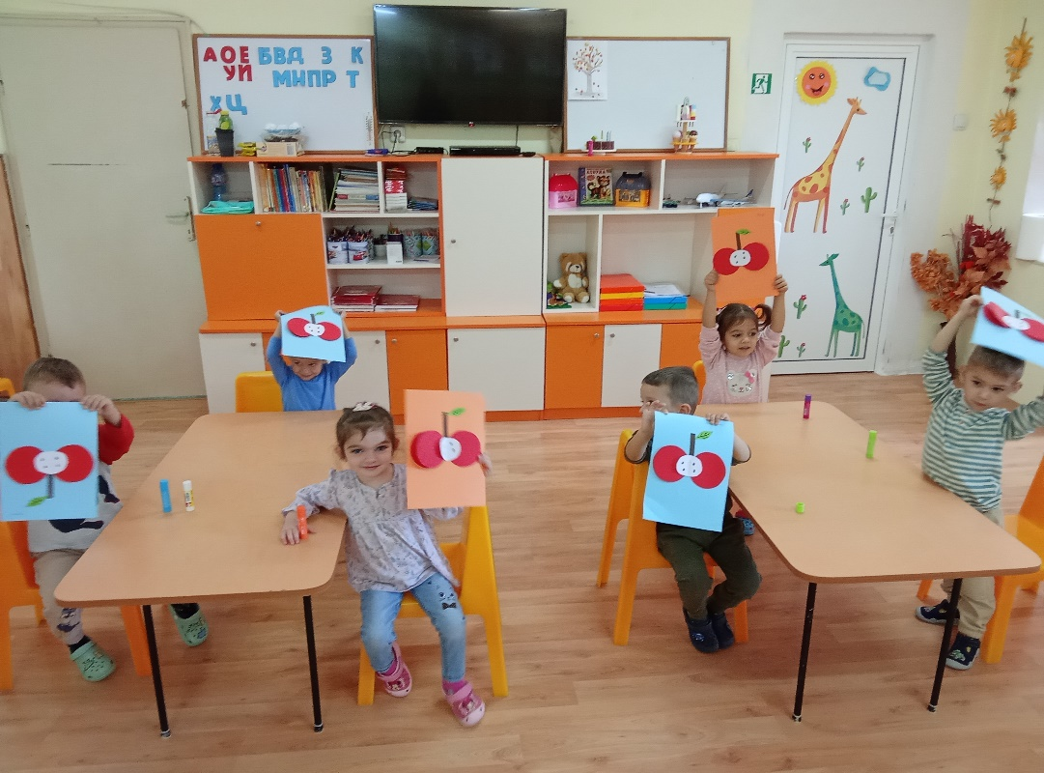
Първим първите си стъпки ,като майстори.

Slide 10
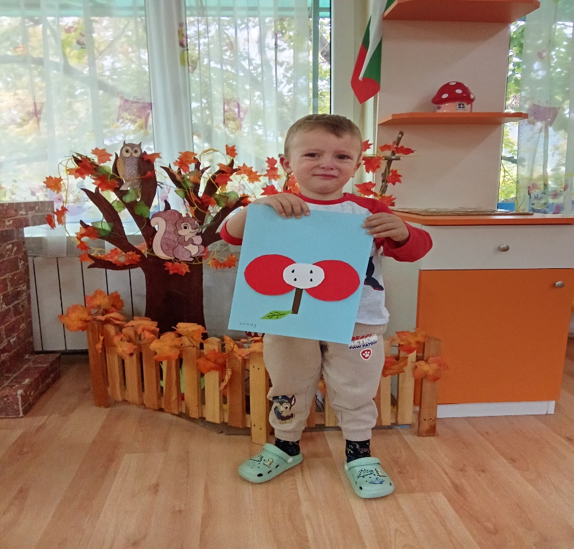
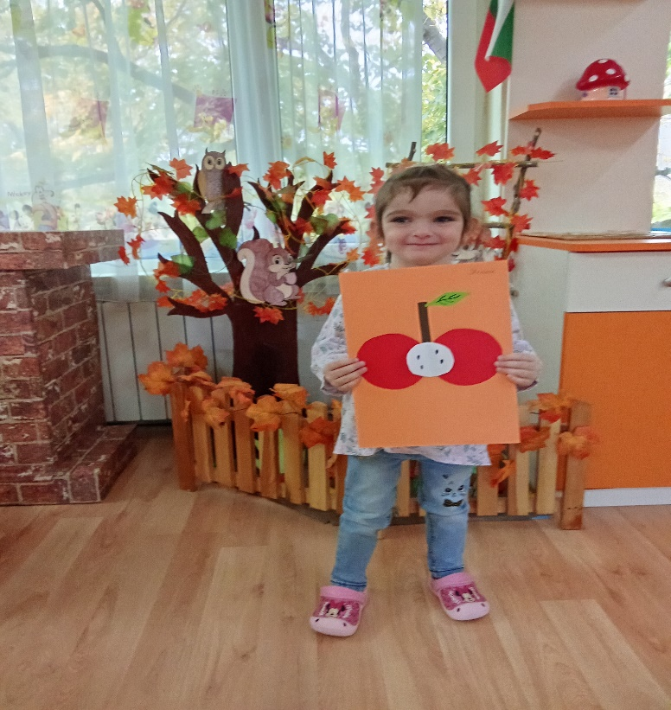
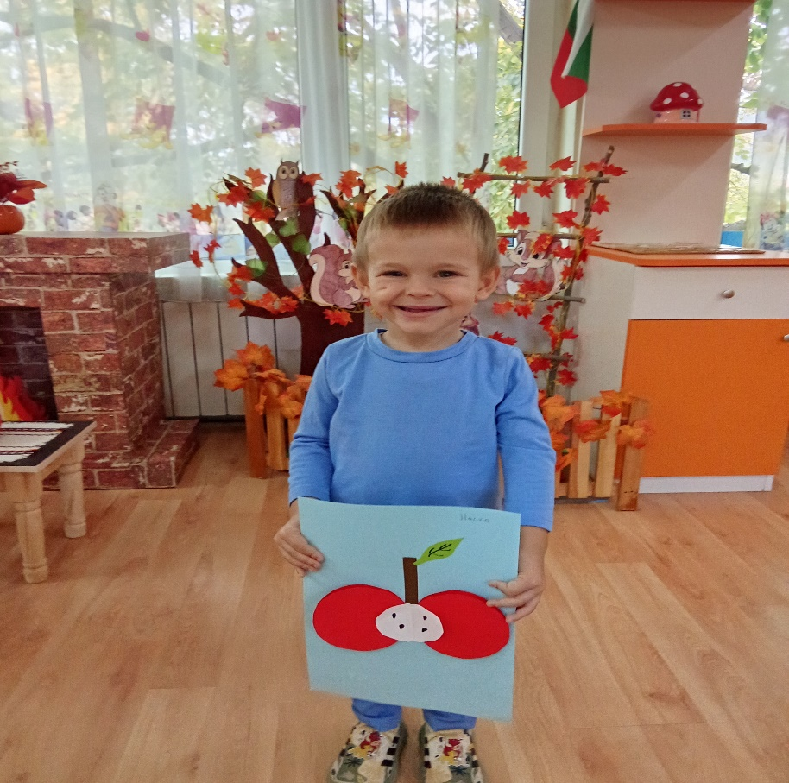
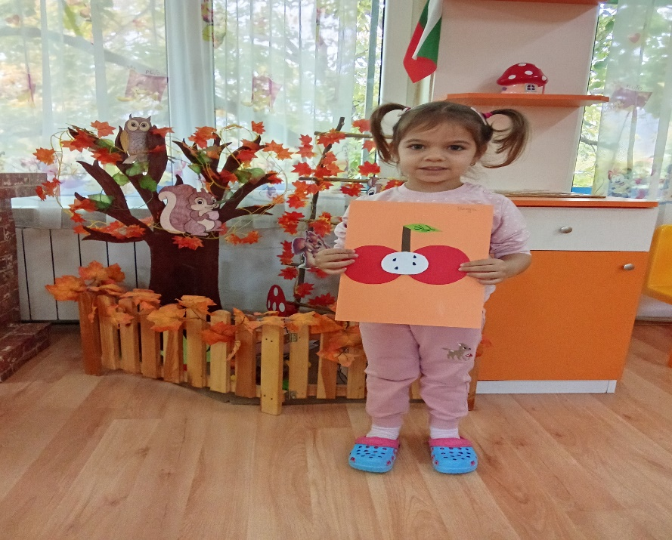
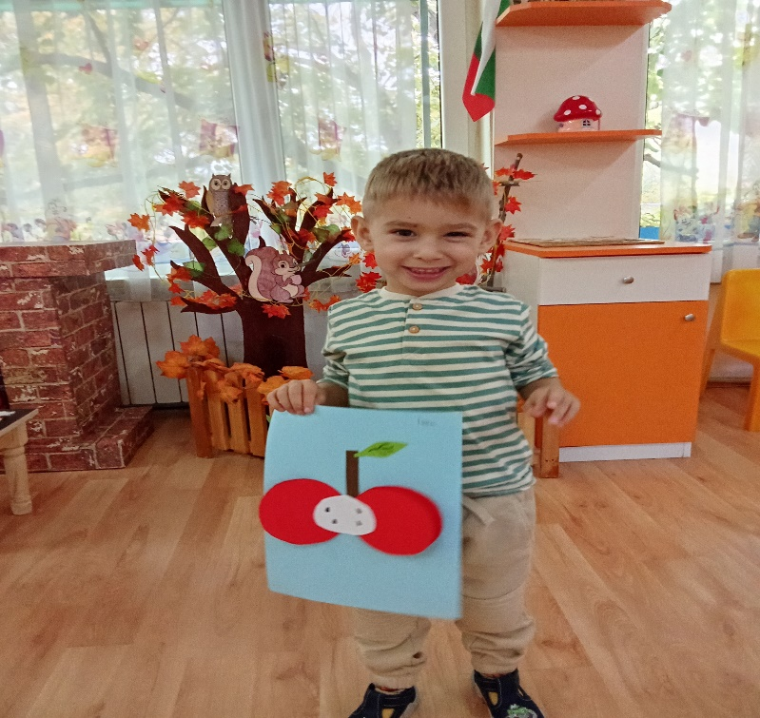
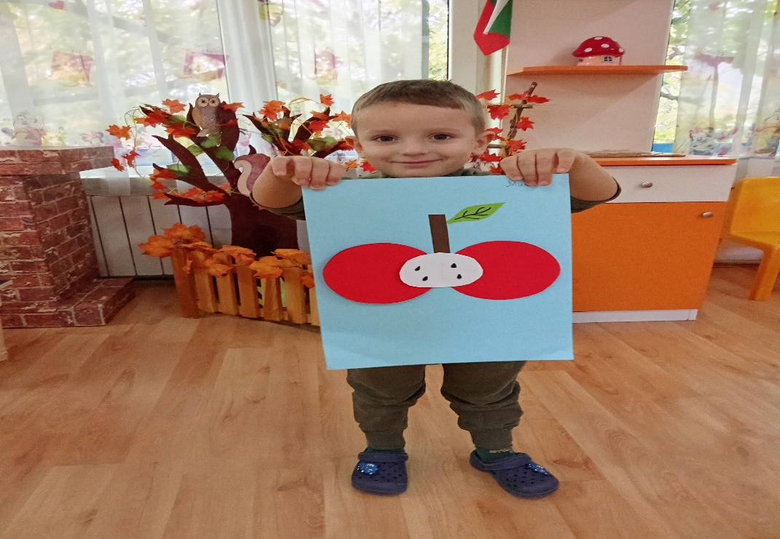
Нашето творчество

